Slide 1
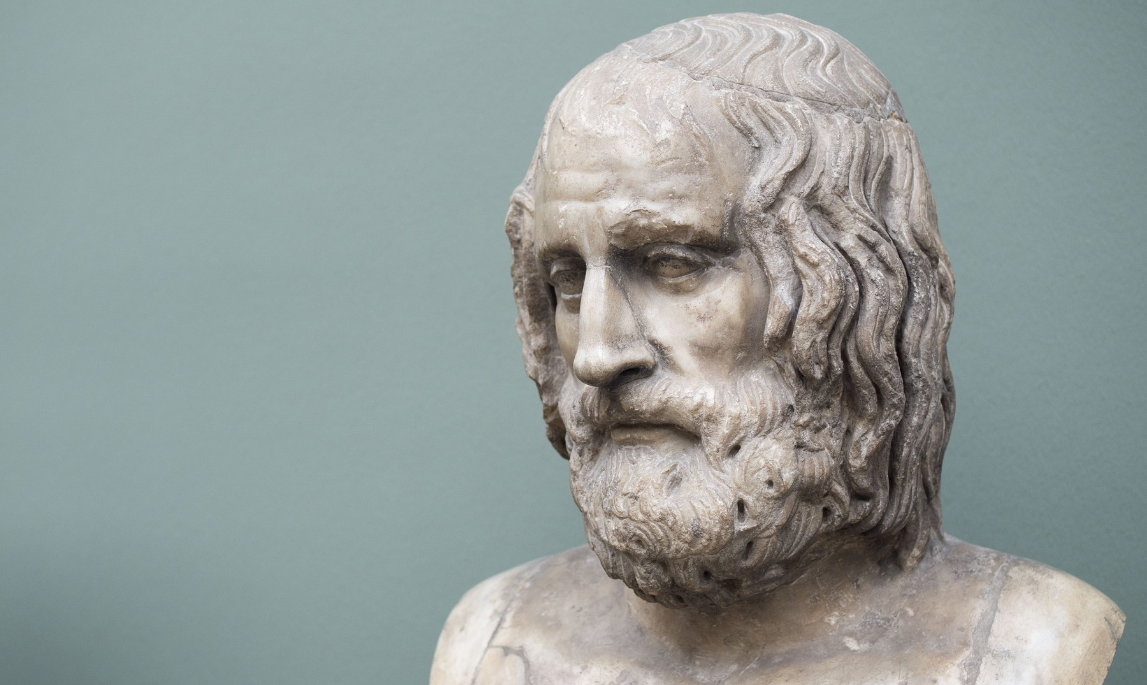
Euripide
Le tragicommedie

Slide 2
Questa sera si recita a soggetto
IL DOTTOR HINKFUSS: La creazione scenica che n’avrò fatta io, e che è soltanto mia. Torno a pregare il pubblico di non interrompermi. E avverto (giacché ho visto qualcuno dei signori critici sorridere) che questa è la mia convinzione. Padronissimi di non rispettarla e di seguitare a prenderla ingiustamente con lo scrittore, il quale però, concederanno, avrà pur diritto di sorridere delle loro critiche, come loro adesso della mia convinzione: nel caso, s’intende, che le critiche saranno sfavorevoli; perché, nel caso opposto, sarà ingiusto invece lo scrittore prendendosi le lodi che spettano a me. La mia convinzione è fondata su solide ragioni.

Slide 3
L’opera dello scrittore […] la prendo a materia della mia creazione scenica e me ne servo, come mi servo della bravura degli attori scelti a rappresentar le parti secondo l’interpretazione che io n’avrò fatta; e degli scenografi a cui ordino di dipingere o architettar le scene […]. In un altro teatro, con altri attori e altre scene, con altre disposizioni e altre luci, m’ammetterete che la creazione scenica sarà certamente un’altra. E non vi par dimostrato con questo che ciò che a teatro si giudica non è mai l’opera dello scrittore (unica nel suo testo), ma questa o quella creazione scenica che se n’è fatta, l’una diversa dall’altra; tante, mentre quella è una? Per giudicare il testo, bisognerebbe conoscerlo; e a teatro non si può, attraverso un’interpretazione che, fatta da certi attori, sarà una e, fatta da certi altri, sarà per forza un’altra. L’unica sarebbe se l’opera potesse rappresentarsi da sé, non più con gli attori, ma coi suoi stessi personaggi che, per prodigio, assumessero corpo e voce. In tal caso sì, direttamente potrebbe essere giudicata a teatro.

Slide 4
Ma è mai possibile un tal prodigio? Nessuno l’ha mai visto finora. E allora, o signori, c’è quello che con più o meno impegno s’ingegna di compiere ogni sera, coi suoi attori, il Direttore di scena. L’unico possibile.
Per levare a quello ch’io dico ogni aria di paradosso, v’invito a considerare che un’opera d’arte è fissata per sempre in una forma immutabile che rappresenta la liberazione del poeta dal suo travaglio creativo: la perfetta quiete raggiunta dopo tutte le agitazioni di questo travaglio. Bene. Vi pare, signori, che possa più essere vita dove non si muove più nulla? dove tutto riposa in una perfetta quiete? […] Il poeta s’illude quando crede d’aver trovato la liberazione e raggiunto la quiete fissando per sempre in una forma immutabile la sua opera d’arte. Ha soltanto finito di vivere questa sua opera. La liberazione e la quiete non si hanno se non a costo di finire di vivere. E quanti le han trovate e raggiunte sono in questa miserevole illusione, che credono d’essere ancora vivi, e invece son così morti che non avvertono più nemmeno il puzzo del loro cadavere.

Slide 5
Se un’opera d’arte sopravvive è solo perché noi possiamo ancora rimuoverla dalla fissità della sua forma; sciogliere questa sua forma dentro di noi in movimento vitale; e la vita glie la diamo allora noi; di tempo in tempo diversa, e varia dall’uno all’altro di noi; tante vite, e non una; come si può desumere dalle continue discussioni che se ne fanno e che nascono dal non voler credere appunto questo: che siamo noi a dar questa vita; sicché quella che do io non è affatto possibile che sia uguale a quella di un altro.

Slide 6
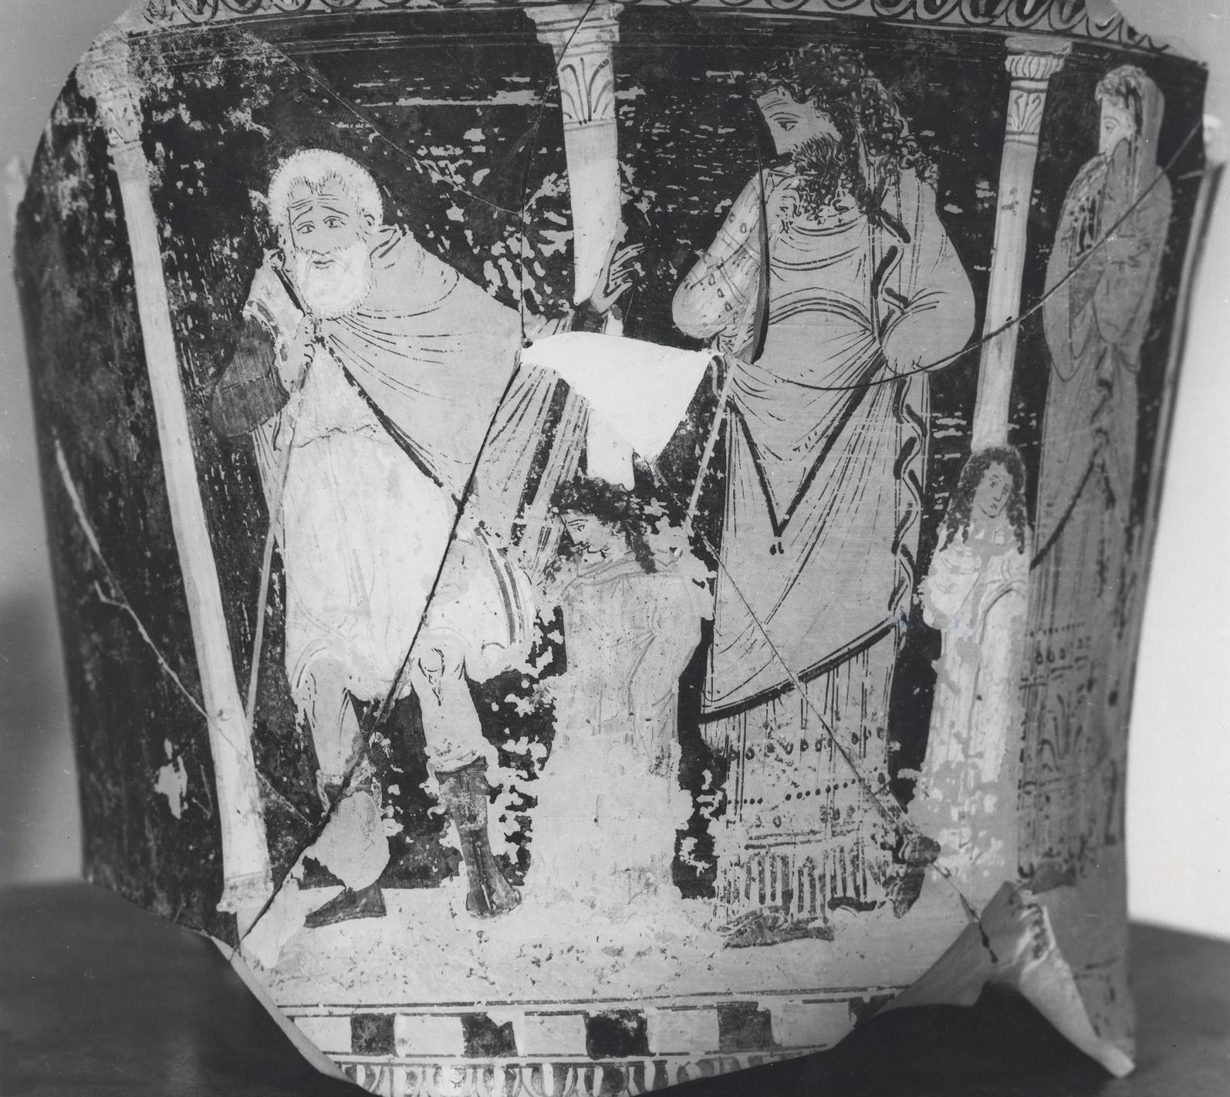
Rielaborazioni e varianti
Cratere frammentario dal Museo archeologico regionale “P. Orsi” di Siracusa (inv. 66557), della seconda metà del IV secolo a.C.

Slide 7
Struttura della tragedia
Prologo: composto di προ- «avanti» e λόγος «discorso».
Parodo: composto di παρά «presso» e ὁδός «via».
Episodi: composto di ἐπί «dopo» e εἴσοδος «ingresso (del coro).
Stasimi: dal greco στάσιμον (μέλος) «canto sul posto».
Esodo: dal greco ἔξοδος «uscita» (ἐξ- e ὁδός). Spesso in Euripide compare a questo punto il deus ex machina.

